Slide 1




Slide 2
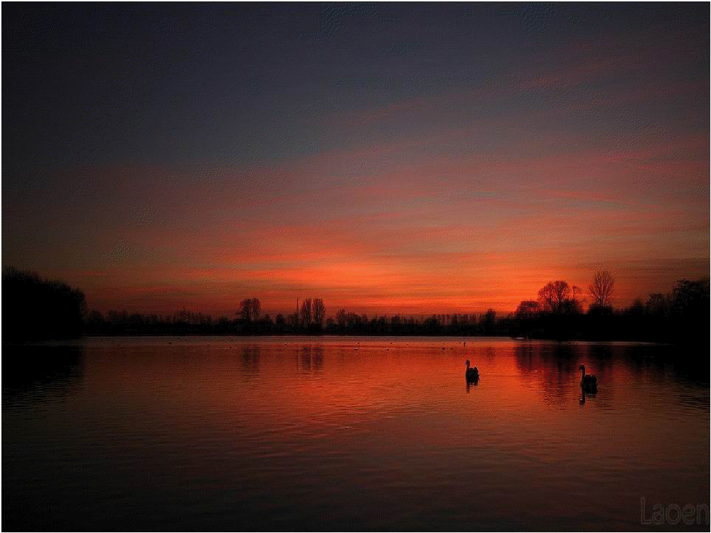
Toma consejo en el vino
pero decide con agua después

Slide 3
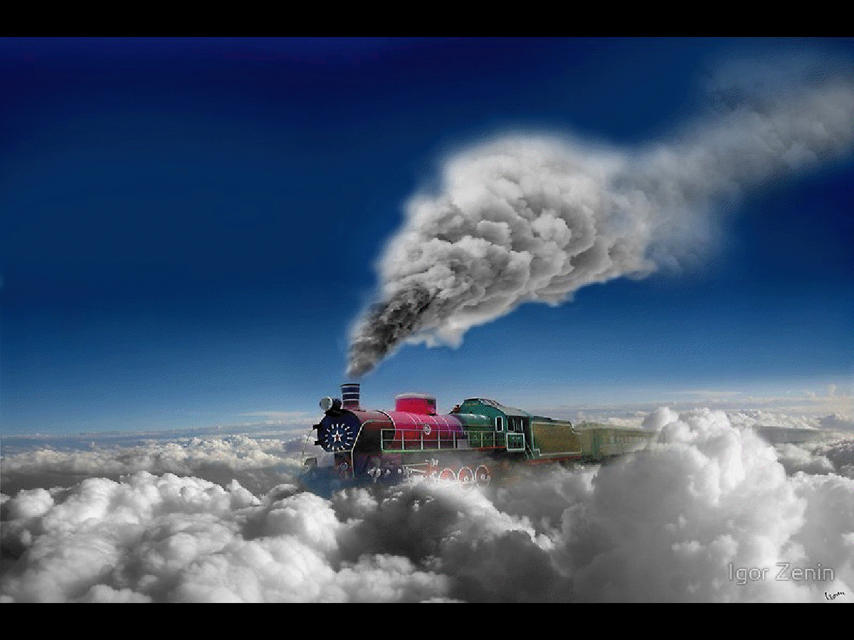

Todos ven lo que aparentas
pero pocos lo que realmente eres

Slide 4
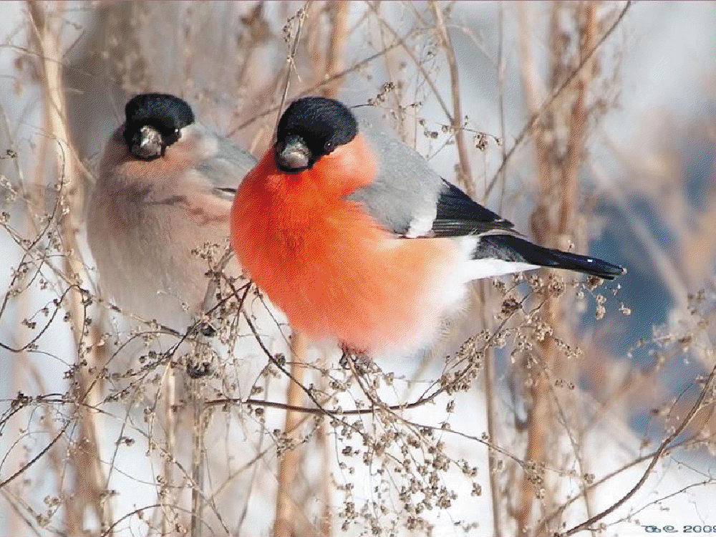
Un amigo, viene a tiempo
los demás cuando tienen tiempo.

Slide 5
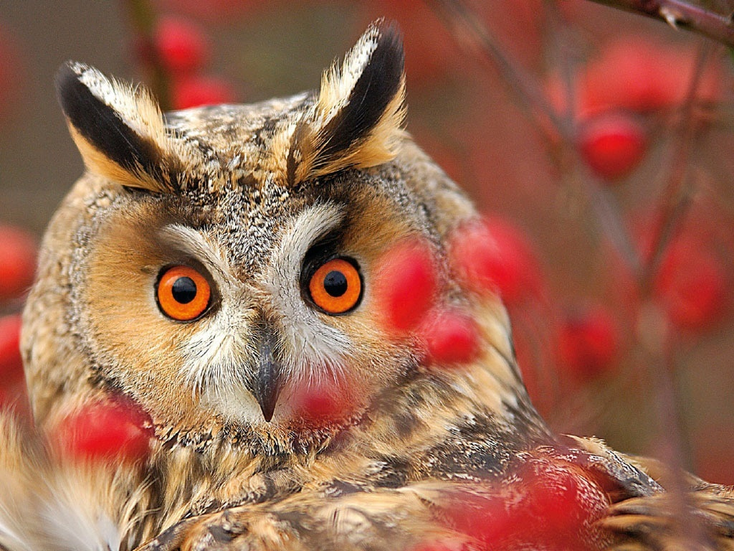
No se puede separar la paz de la libertad,porque nadie puede estar en paz consigo mismo si no es libre

Slide 6
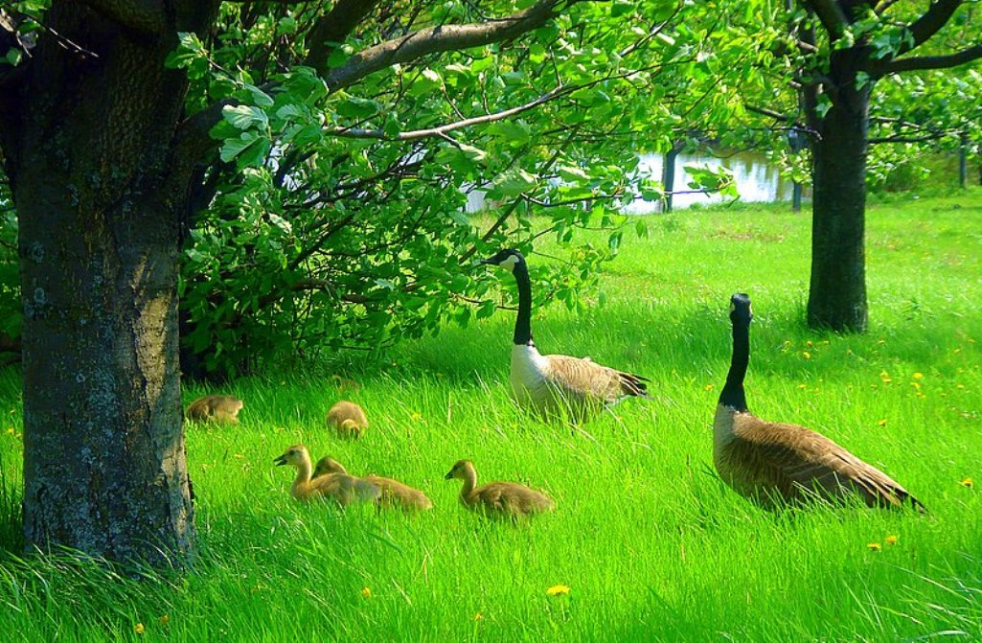
un pesimista es un hombre que, cuando
huele flores, busca un ataúd alrededor

Slide 7
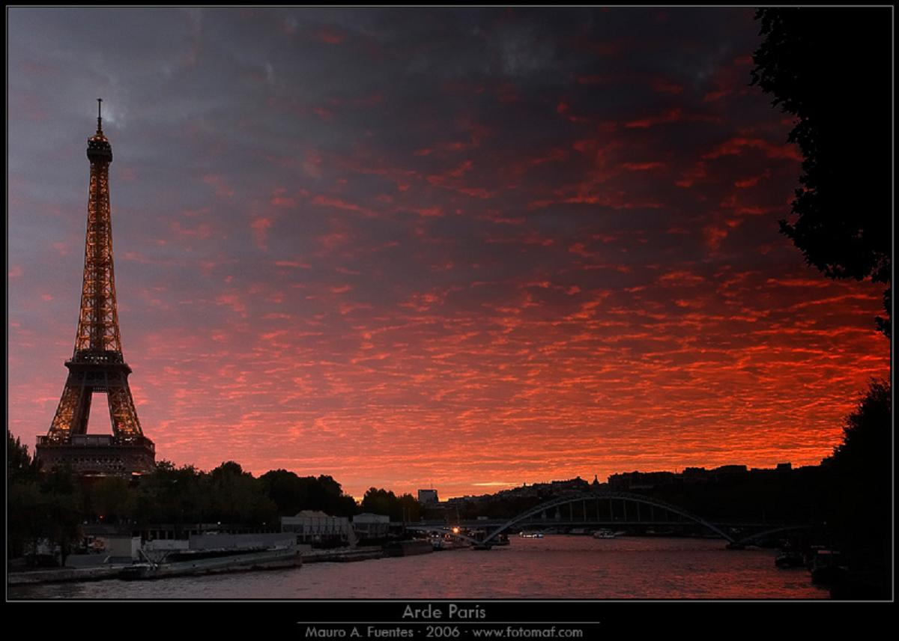
No tengas miedo a dar un gran paso.......
un precipicio no se pasa con saltitos

Slide 8

No sueñes tu vida, vive tu sueño

Slide 9
No te empeñes en ser conocido, sino en ser alguien que merezca la pena conocer

Slide 10
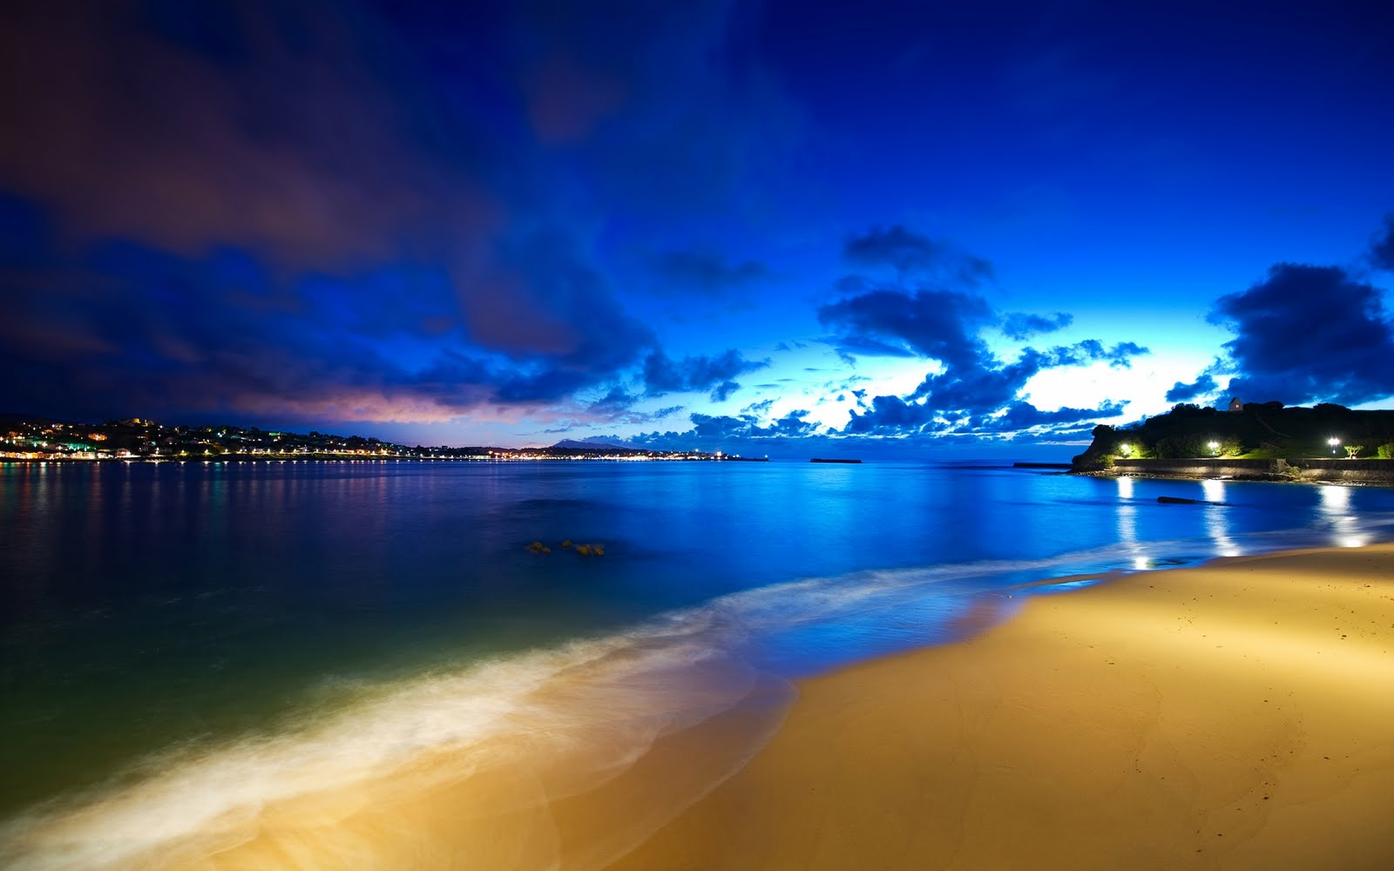
Cuando pierdas no te fijes en lo que has perdido,
sino en lo que te queda por ganar

Slide 11
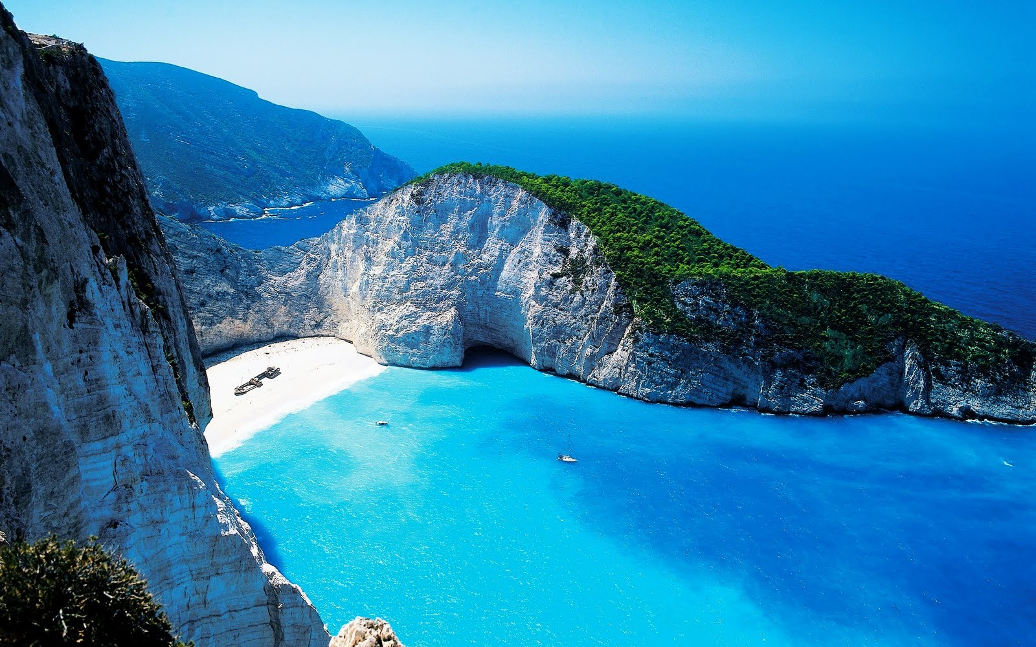

.
Hay silencios que lo dicen todo
y palabras que no dicen nada.

Slide 12
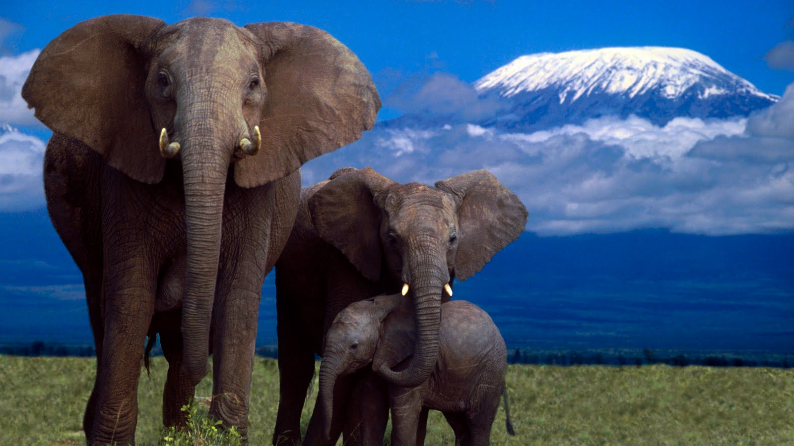
.
en esta vida.........ama, perdona y olvida, hoy te lo
dice un amigo, mañana te lo dirá la vida.

Slide 13
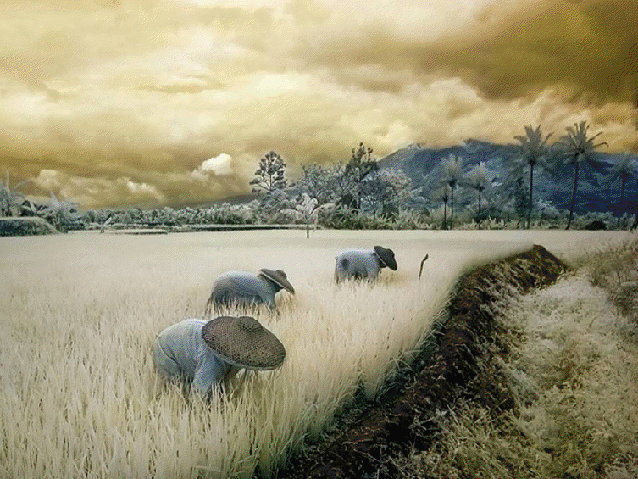
Expresa lo que tu corazón siente
y no lo que tu me mente te hace imaginar......

Slide 14
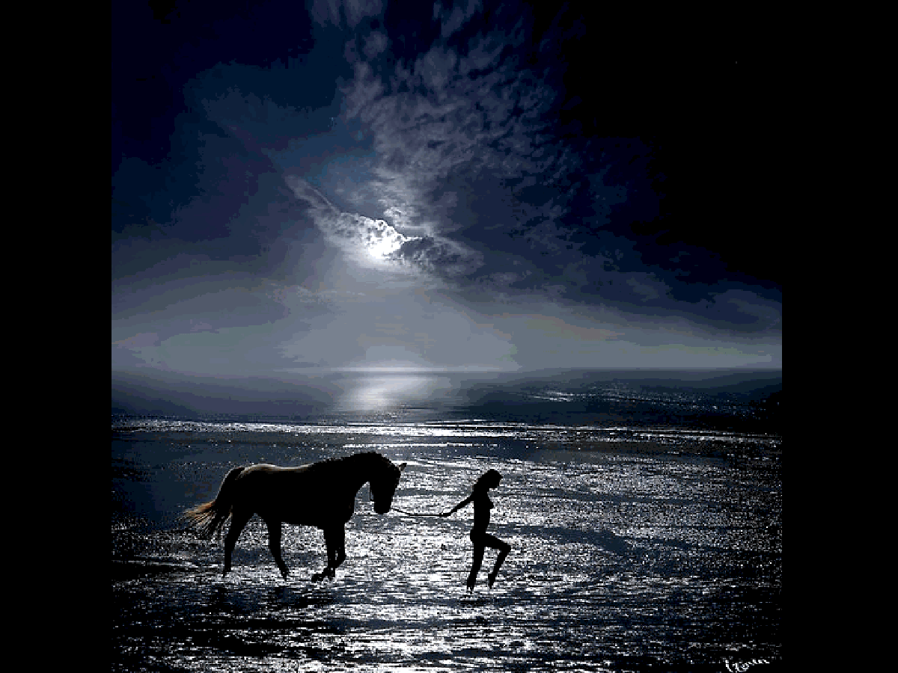
.
En algo tan pequeño como una lágrima cabe
algo tan grande como un sentimiento.

Slide 15
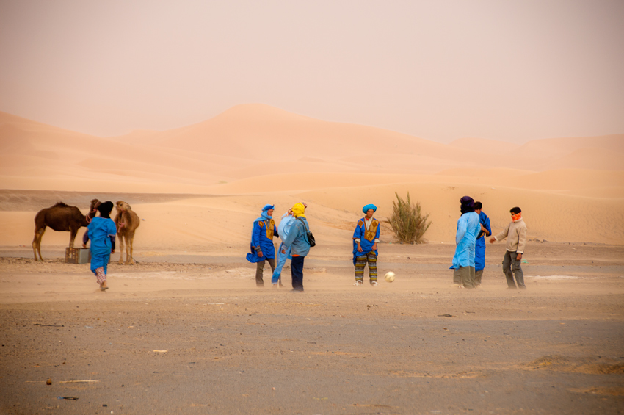
La sonrisa es el único virus
que no hace daño al alma

Slide 16
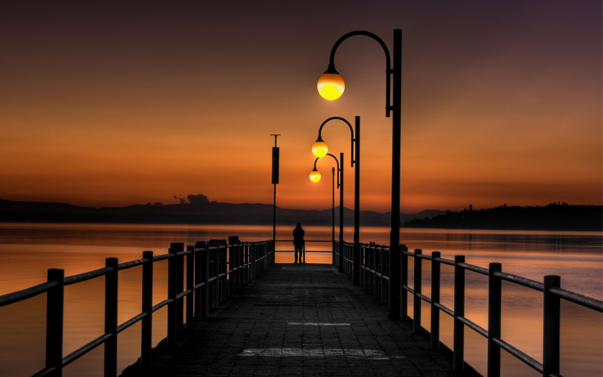
No hagas nada hoy que comprometa tu mañana

Slide 17


Slide 18
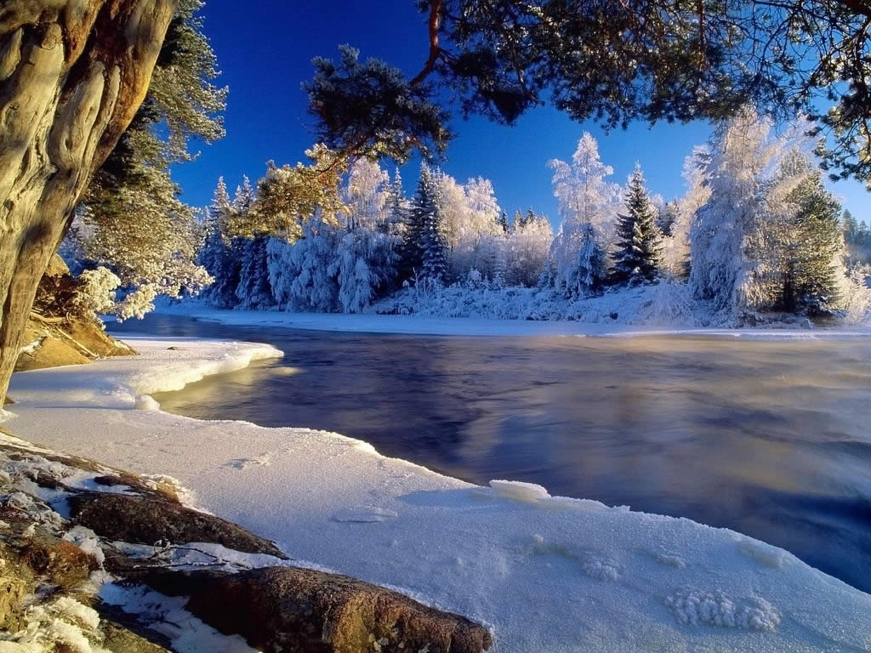
Se cree en la sangre que corre y
se duda de las lágrimas que caen

Slide 19
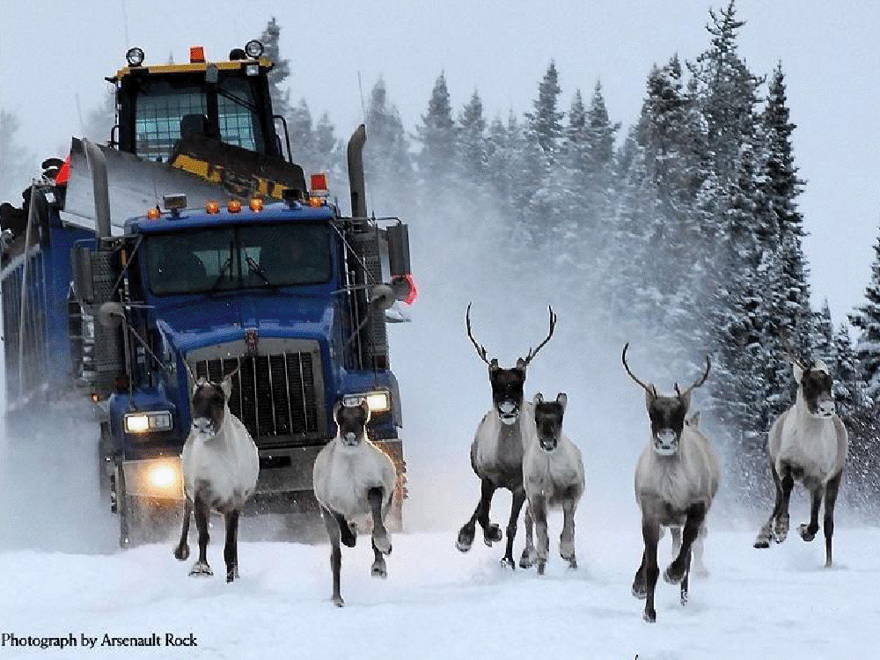
Tu corazón es libre.....
ten valor de escucharlo.

Slide 20

Es un error querer quitar de la cabeza ,lo que no puede borrar el corazón

Slide 21

te dejare de amar el día que un pintor
pinte sobre su tela el sonido de una lágrima

Slide 22
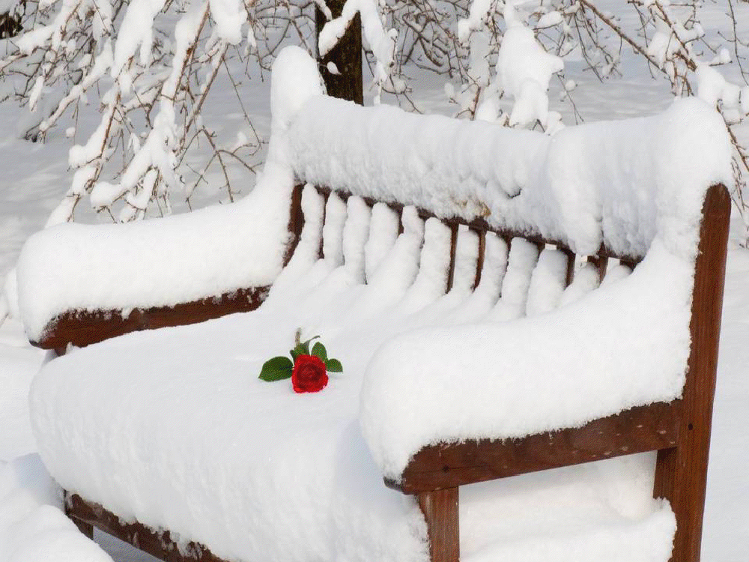
Si pudiese ser una parte de tí, elegiría ser tus lágrimas....... Porque tus lágrimas son concebidas en tu corazón, nacen en tus ojos, viven en tus mejillas, y mueren en tus labios.

Slide 23


Slide 24
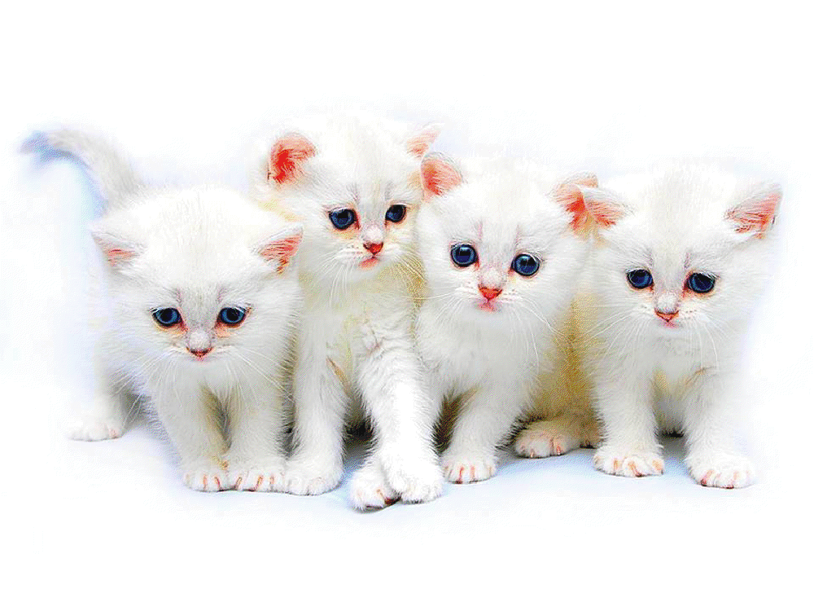

Francisco Del Olmo - Jazmín

Slide 25



Accede a la sección que desees desde aquí:
Propia Creación
De la Red
Dedicatorias | Eróticos | Fechas Especiales
Graciosos | Historia y Arte | Lugares
Naturaleza y Ciencias | Política | Reflexión
Salud | Románticos | Religiosos
Dedicatorias | Eróticos | Fechas Especiales
Graciosos | Historia y Arte | Lugares
Naturaleza y Ciencias | Política | Reflexión
Salud | Románticos | Religiosos
Si deseas recibir pps periódicamente en tu correo electrónico subscríbete aquí:

